Slide 1
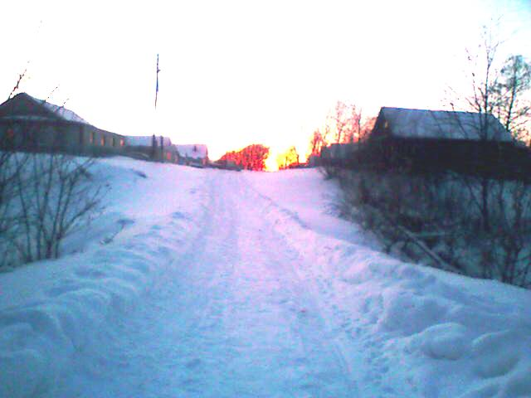
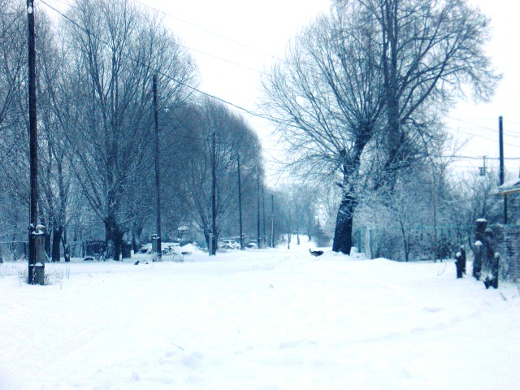
Малти ишек ял тёрёх.нчи годонимсем
Автор.% Маркова Валентина
6 класс: Малти Ишекри вётам шкул?
Наука руководител.% Иванова Р?Г?

Slide 2
Манён т.пчев .=.н т.ллев.сем%
1? Малти Ишек ял тёрёх.нчи
годонимсене =ырса илсе т.пчесси
2? Годонимсене тытём.пе семантики
енчен ушкёнласси
3? Гидронимсен словарьне й.ркелесси

Slide 3
Т.пчев.н мел.сем%
сёнлавпа тишкер\;
ушкёнсем =ине пайлани;
статистика (шутлав) мел.;
социологилле т.пчев;
п.т.млетни?

Slide 4
Т.пчев .=.н тытём.?
,= к\рт.мпе п.т.млет\рен тата тёватё пайран тёрать
Унсёр пу=сёр усё курнё литературёпа хушса пани пур?
Хушса панинче годонимсен словар.: ял карти: информаторсем =инчен каланё?

Slide 5
Малти Ишек ял тёрёх.нчи топонимсен шуч. (статистика)
Малти Ишек тёрёх.нчи тупса палёртнё 25 годонимран ялсем тёрёх =апла пайлама пулать%
Малти Ишек ял. –5 годоним;
Малти Кёкшём ял. –2 годоним ;
Айёкёш ял. – 3 годоним;
+ёлкас Кёкшём ял. – 6 годоним?

Slide 6
Годонимсен этимологий.
=ын ят\нчен пулса кайнисем – Пеття (Петти) касси: Кирук касси: Вивила;
географии объекч.сен яч.пе =ыхённисем –+ырма леш енчи урам;
+ырма урам\: +ырма х.рри урам.;
3) таврал=х енне кура ят панисем – Тури
урам: Анатри урам: Урлё урам;
=ут =анталёк пулёмне усё курса панё ятсем – Сив урам: Лачака урам.;
ялти паллё объекта кура панё ятсем–Чирк\ урам.: Шкул урам.

Slide 7
Годонимсен этимологий.
Петр Валерианович Валериановран =ырса илн.% «Вивила урам.нче чи малтанах Вивила ятлё =ын пурённё? Ун яч.пе урам ятне панё? Хальхи вёхётра ку урама Тури урампа п.рлештерсе вырёсла «улица Верхняя» тесе ят панё? Унта пур.пе 71 х=алёх вырна=нё?

Slide 8
Годонимсем – урам яч.сем Лингвистика тишкер.в.
Малтикас< агрооним малти «передний» + годоним термин. кас «улица» = п.лтер.ш. «Передняя улица»;
2) Кирук касси< антропоним
Кирук «мужское имя» +
годоним термин. кас «улица» = п.лтер.ш. «улица Кирука»;
3) +ырма урам. < гидроним
термин. =ырма «овраг» +
годоним термин. кас «улица»
= п.лтер.ш. «улица у оврага:
Заовражное»

Slide 9
Социологи тишкер.в.

Slide 10
Хы= сёмах

Slide 11
Усё курнё литература
Samah.chv.su›cgi-bin/s.cgi… - электронлă сăмахсар.
http://ru.wiktionary.org/wiki/%D0%B3%D0%BE%D0%B4%D0%BE%D0%BD%D0%B8%D0%BC –Викисловарь.
http://www.family-history.ru/material/onomastics/spravka/ -Ономастика
http://www.geogsite.com/pageid-311-5.html-Рефераты по географии
Столицкая Г.П. Занимательная топонимика.
Мурзаев Э.М. География в названиях.

